Slide 1

Супермафия образовательная онлайн игра
Басова Елизавета, Еремина Наталия, Кузнецова Елена, Шабалина Полина, Щагина Юлия

Slide 2

Решение проблем
Школьникам интересно и полезно ИГРАТЬ обучаясь и соревнуясь
Педагогам удобно и увлекательно делиться знаниями и быть на «одной волне» с учениками через ИГРУ
Родителям комфортно, интересно вместе проводить время и быть осведомленным об интересах детей через ИГРУ

Slide 3
Проблема
Потеря интереса школьников к скучным играм,
Потеря интереса к учебе и традиционным дисциплинам в школе,
Сложности коммуникации среди сверстников,
Неорганизаванное времяпрепроводение у ряда «трудных» подростков,
Трудности педагогов в поиске мотивации у школьников к учебе,
Сложности коммуникации педагогов и учеников вне занятий,
Разрыв в освоении цифровых компетенциц
Конфликт между детьми и родителями по поводу интернетзависимости детей,
Сложности ккоммуникации поколений,
Неорганизаванное времяпрепровождение у ряда «трудных» подростков,

Slide 4
Решение проблемы с помощью онлайн игры "Мафия" для школьников может быть следующим:
Предоставление доступа к игре
Разнообразие игровых режимов
Организация турниров и соревнований
Возможность общения и социализации
Игровая обратная связь и развитие навыков

Slide 5

Предлагаемая ценность онлайн платформы «Мафия»:
возможность играть в популярную игру с другими игроками,
удобный и интуитивно понятный интерфейс,
совмещение игры и обучения,
наличие различных режимов игры,
регулярные обновления и возможность общения с другими игроками.
соревновательный дух, ведение статистики и достижений, участие в турнирах.

Slide 6
Конкуренты, которых мы анализировали:
1) Мафия онлайн
2) Мафия онлайн 2
3) Мафия онлайн 3
4) Face mafia
5) Мафия онлайн (с видеочатом)

Slide 7
Проанализировав конкурентов, мы поняли:
многим пользователям неудобно и скучно переписываться в чате в процессе игры;
дизайн многих игр устарел
из-за лагов многие пользователи не могут играть
роли однообразны, нет новых ролей;
из-за долгого ожидания пользователи часто выходили из игры
многие пользователи отмечали оскорбления в свой адрес от других игроков

Slide 8
Наше преимущество перед конкурентами
Есть возможность играть с видео и микрофоном
Современный дизайн и хорошая графика
Отсутствие лагов
Еженедельное обновление логических заданий
Разнообразие ролей
Проведение турниров между школьниками
Тщательное администрирование пользователей

Slide 9
Для кого наша онлайн-платформа
Школьники средней и старшей школы
Учителя и педагоги
Родители и опекуны
Образовательные учреждения:
Физические лица, которые интересуются образовательными играми и готовы приобрести продукт для своих детей
Сектор рынка - B2C, так как продукт будет предназначен для использования конечными потребителями - детьми.

Slide 10

Для запуска проекта необходимы ресурсы
Игровой контент
Технические ресурсы
Затраты на ЗП обучающего персонала
Рекламные и информационные материалы
Финансовые ресурсы

Slide 11
Научно-техническое решение
1 этап .
Использование существующих шаблонов, таких как, например, HTML5 и CSS3 с различными скриптами и библиотеками для создания игрового функционала. Шаблонная версия позволит протестить есть ли интерес у аудитории.
2 этап.
По мере развития продукта и концепции, проведения тестирования, возможен будет переход на более устойчивую платформу, созданную профессиональными программистами, так как создание сайта с онлайн игрой требует специфических навыков и знаний в разработке игр.
3 этап.
Создание разработки мобильного приложения с игрой.

Slide 12
Определение структуры расходов и доходов
1. Расходы на разработку и техническую реализацию
2. Расходы на обучение и поддержку клиентов
3. Расходы на маркетинг и продвижение
1. Доходы от подписки
2. Доходы о предоставления дополнительных услуг
3. Доходы от «спонсоров» и партнеров

Slide 13
Определение структуры расходов и доходов
Категория | Количество | Объем, рублей | примечание
Программист | 2 | 100 000 | Создание игры
Администратор | 8 | 40 000 | Модерация чата контроль
Гейм дизайнер | 1 | 80 000 | Разработка и дизайн
Маркетолог и PR специалист | 2 | 70 000 | Продвижение
Гейм мастер | 2 | 40 000 | Поддержка платфоры
Разработчик сайта Специалист по креативу | 1 2 | 80 000 (разовая услуга) 40 000 | Разработка сайта Разработка заданий
Notes:
Программисты 2 (100.000 рублей каждому)- создают игру;
Администраторы 8 (40.000 рублей каждому)- модерируют чат и следят за тем, чтобы игра нормально функционировала;
Гейм-Дизайнер 1 (80.000 рублей)- разрабатывают дизайн;
Маркетинг и пиар 2 (70.000 рублей каждому)- продвигают игру;
Специалист поддержки (гейм-мастер) 2 (40.000 рублей каждому)- поддерживают работу платформы, следят за тем, чтобы не было лагов и зависаний;
Создание сайта 80.000 рублей (одноразовая услуга на аутсорсе).
Креативщики 2 (40.000 рублей каждому) - придумывают сами задания.

Slide 14
Определение источников дохода
Основной способ - продажа игрокам дополнительных возможностей и игровых материалов.
Дополнительный способ - спонсорство и пожертвования
Прочие способы - Реклама и партнерские программы

Slide 15

Инвестиционные потребности
Разработка программного обеспечения
Маркетинг и реклама
Техническое обслуживание и поддержка
Оплата труда персонала
Расходы на серверы и хостинг
Разработка мобильного приложения
Обеспечение безопасности

Slide 16

Реализация:
1. Техническая реализация
4. Запуск и внедрение
2. Тестирование и обратная связь
3. Доработка и оптимизация

Slide 17
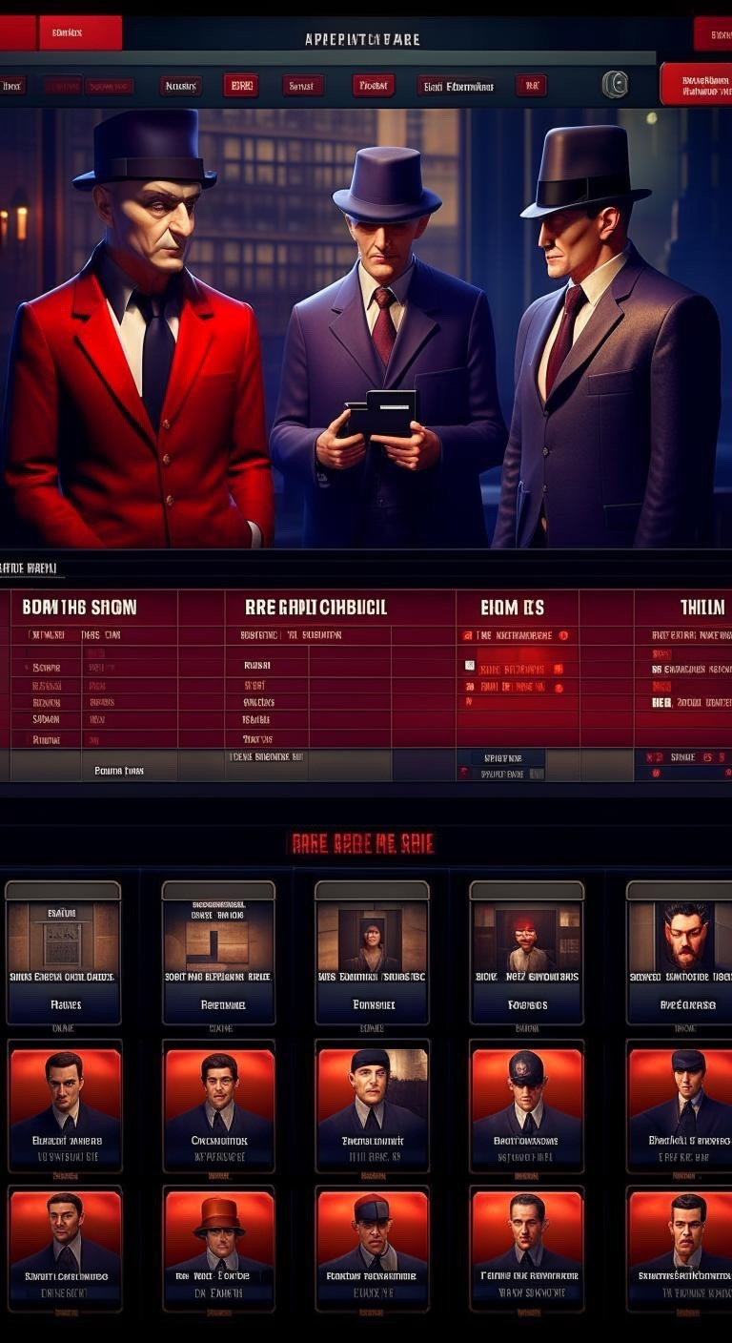
Макет игры

Slide 18

Спасибо за внимание!

